Slide 1



Môn : Tiếng Việt
Lớp 2A3
Giáo viên: Nguyễn Thanh Thúy

Slide 2




Khởi động

Slide 3
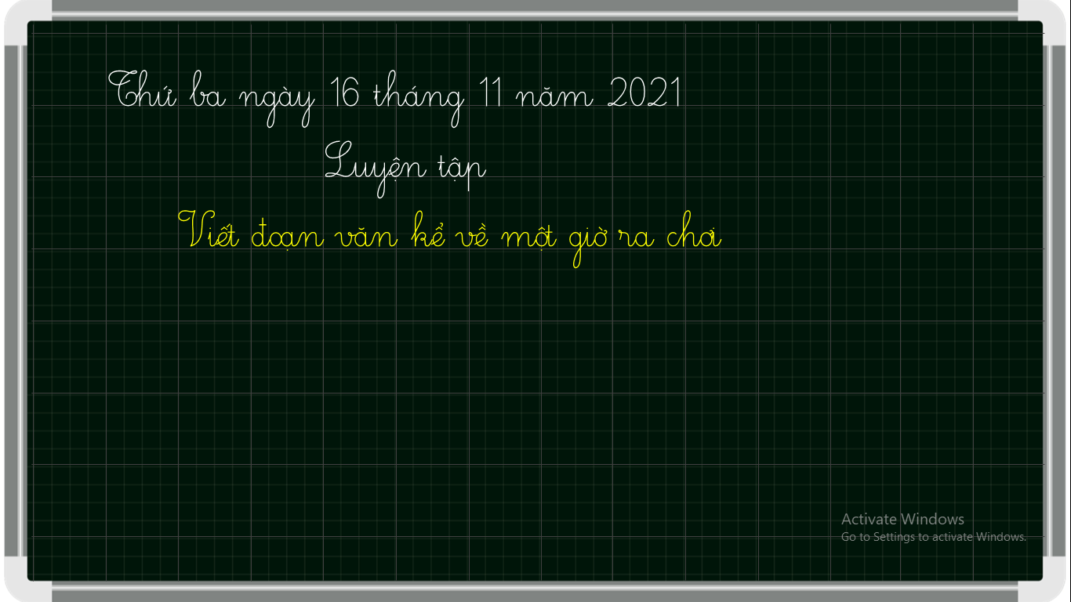

Slide 4
YÊU CẦU CẦN ĐẠT
- Nêu được một số hoạt động của giờ ra chơi
- Viết được đoạn văn ngắn kể về giờ ra chơi.
- Phát triển năng lực ngôn ngữ

Slide 5

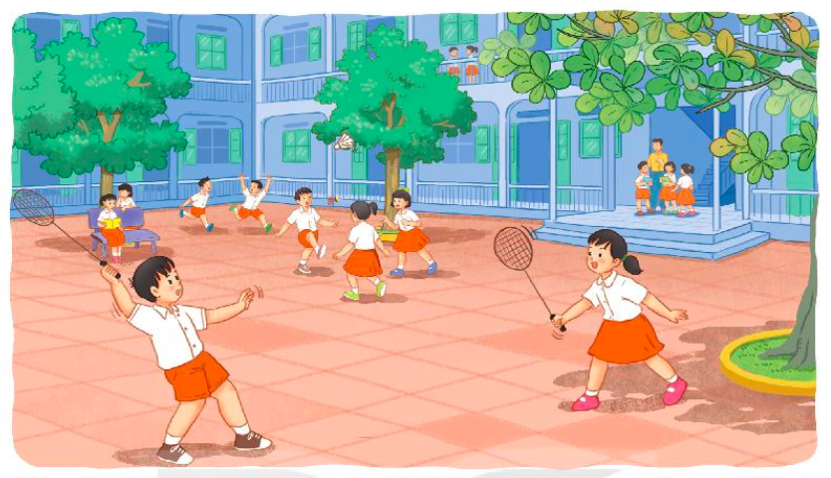
1. Kể tên một số hoạt động của học sinh trong giờ ra chơi.
đuổi bắt,
trốn tìm,
Đọc sách,
đá cầu,
cầu lông…

Slide 6
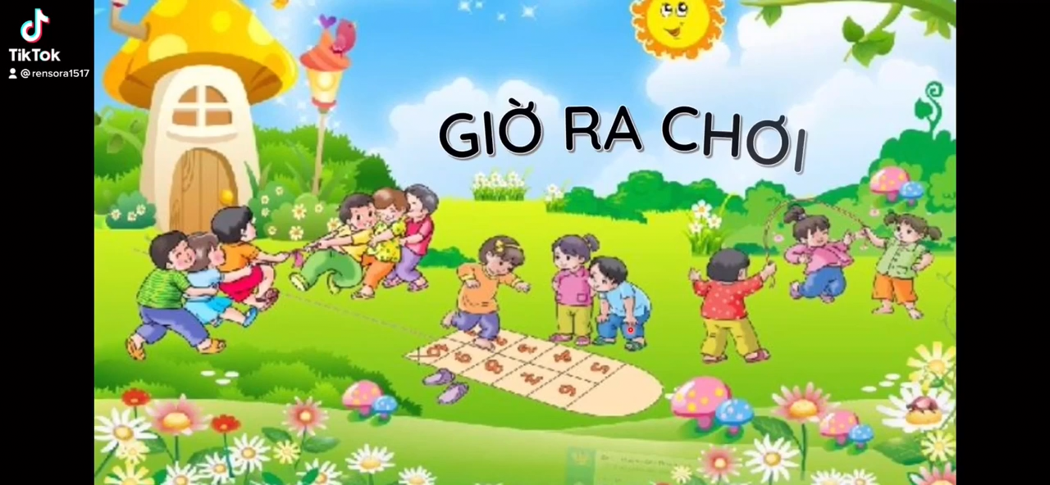

Slide 7
THẢO LUẬN NHÓM
Nhóm 1 | Nhóm 2 | Nhóm 3 | Nhóm 4 | Nhóm 5 | Nhóm 6
Bảo An | Huyền Anh | Thành Đạt | Minh Huân | Khánh Ngọc | Lê Thảo
Linh An | Trâm Anh | Kim Giáp | Thu Hương | Thảo Nguyên | Vũ Thảo
Chi Anh | Hùng Cường | Mạnh Đức | Nam Khánh | Linh Nhi | Việt Tùng
Việt Cường | Huyền Diệu | Gia Hân | Thành Long | Văn Thanh | Anh Thư
Trần Bảo | Hữu Đạt | Minh Hiếu | Tiến Mạnh | Mai Phương | Anh Tuấn
Trịnh Bảo | Thanh Hằng | Mạnh Hưng | Bảo Nam | Anh Thái | Tường Vy
Phương Linh | Bảo Trâm | Nam Phong | Minh Nhật | Thu Trang | Nhật Vy

Slide 8






VÒNG QUAY
MAY MẮN
Nhóm 3
Nhóm 2
Nhóm 4
Nhóm 1
Nhóm 5
Khích lệ
Nhóm 6
Quay
QUAY

Slide 9
2. Viết 3 – 4 câu kể về một giờ ra chơi ở trường em.
Gợi ý
- Trong giờ ra chơi, em và các bạn thường chơi ở đâu?
- Em và các bạn thường chơi trò chơi gì?
- Em thích hoạt động nào nhất?
- Em cảm thấy thế nào sau mỗi giờ ra chơi?

Slide 10
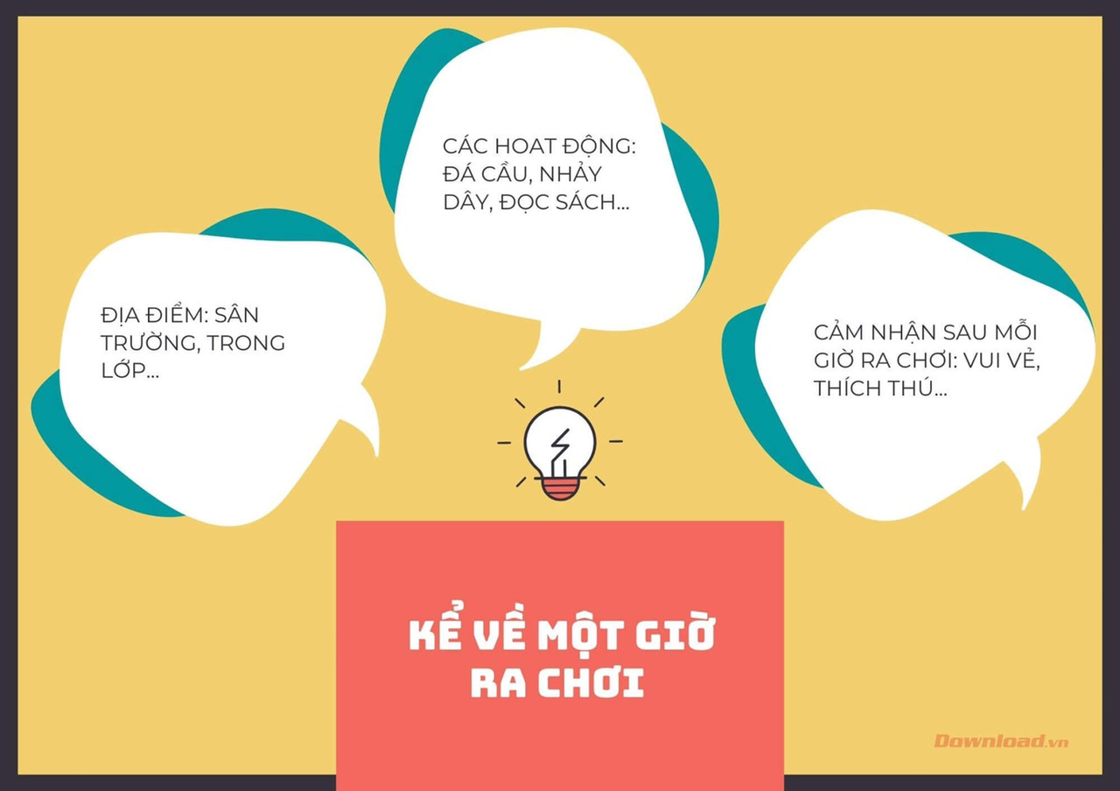

Slide 11

YÊU CẦU
- Đoạn văn kể về một giờ ra chơi ở trường em.
- Đoạn văn viết từ 3-4 câu.
- Đầu câu viết hoa, cuối câu sử dụng dấu câu phù hợp.

Slide 12





Notes:
Bài giảng thiết kế bởi: Hương Thảo - tranthao121006@gmail.com

Slide 14
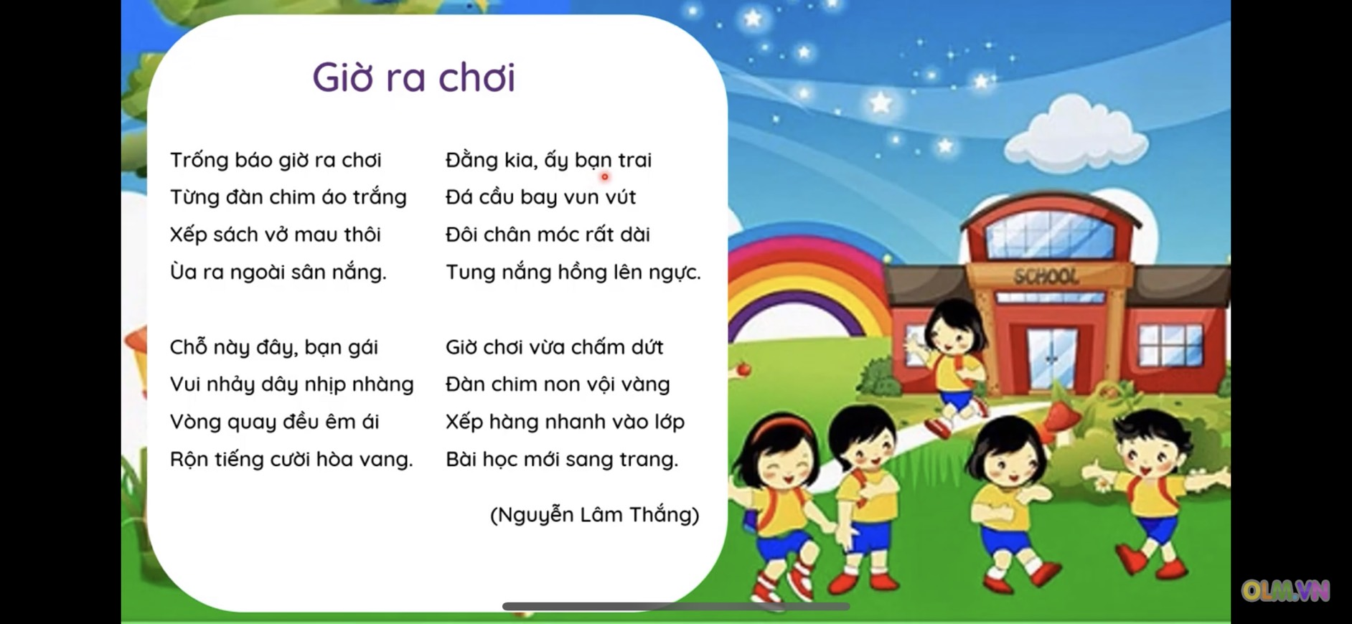

Slide 15
CẢM ƠN CÁC THẦY CÔ GIÁO VÀ CÁC CON
HỌC SINH ĐÃ THAM DỰ TIẾT HỌC.

